Slide 1
Dřep – král cviků
Kristýna Koukalová
Denisa Koloničná
10.4.2020

Slide 2
Dřep
Základní pohybový vzor člověka, přirozená posturální pozice
Příznivý vliv na produkci síly i výkonu dolních končetin, zapojení mnoha svalových skupin
Základní, široce používaný cvik – „král cviků“, stěžejní napříč sportovními odvětvími i pro zlepšení kvality života

Slide 3
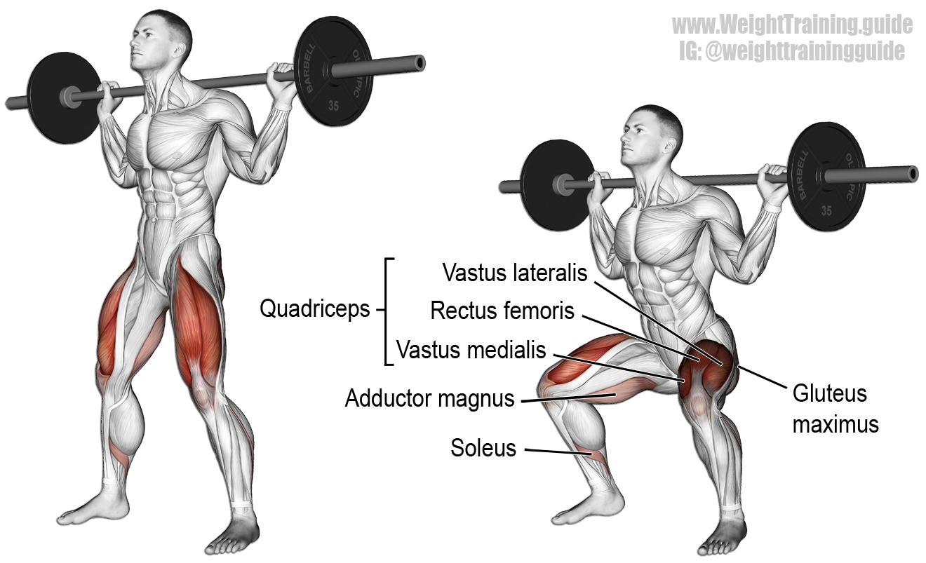
Zapojované svaly
Aktivuje se více než 200 svalů, hlavními jsou:
1) Svaly kyčelního kloubu: m. iliopsoas, m. gluteus maximus
2) Svaly stehna: m. quadriceps femoris, m. biceps femoris, m. semitendiosus, m. semimebranosus, m. adductor magnus
3) Svaly bérce:
m. soleus
4) Svaly zad:
m. erector spinae
5) Svaly břicha:
m. rectus abdominis

Slide 4
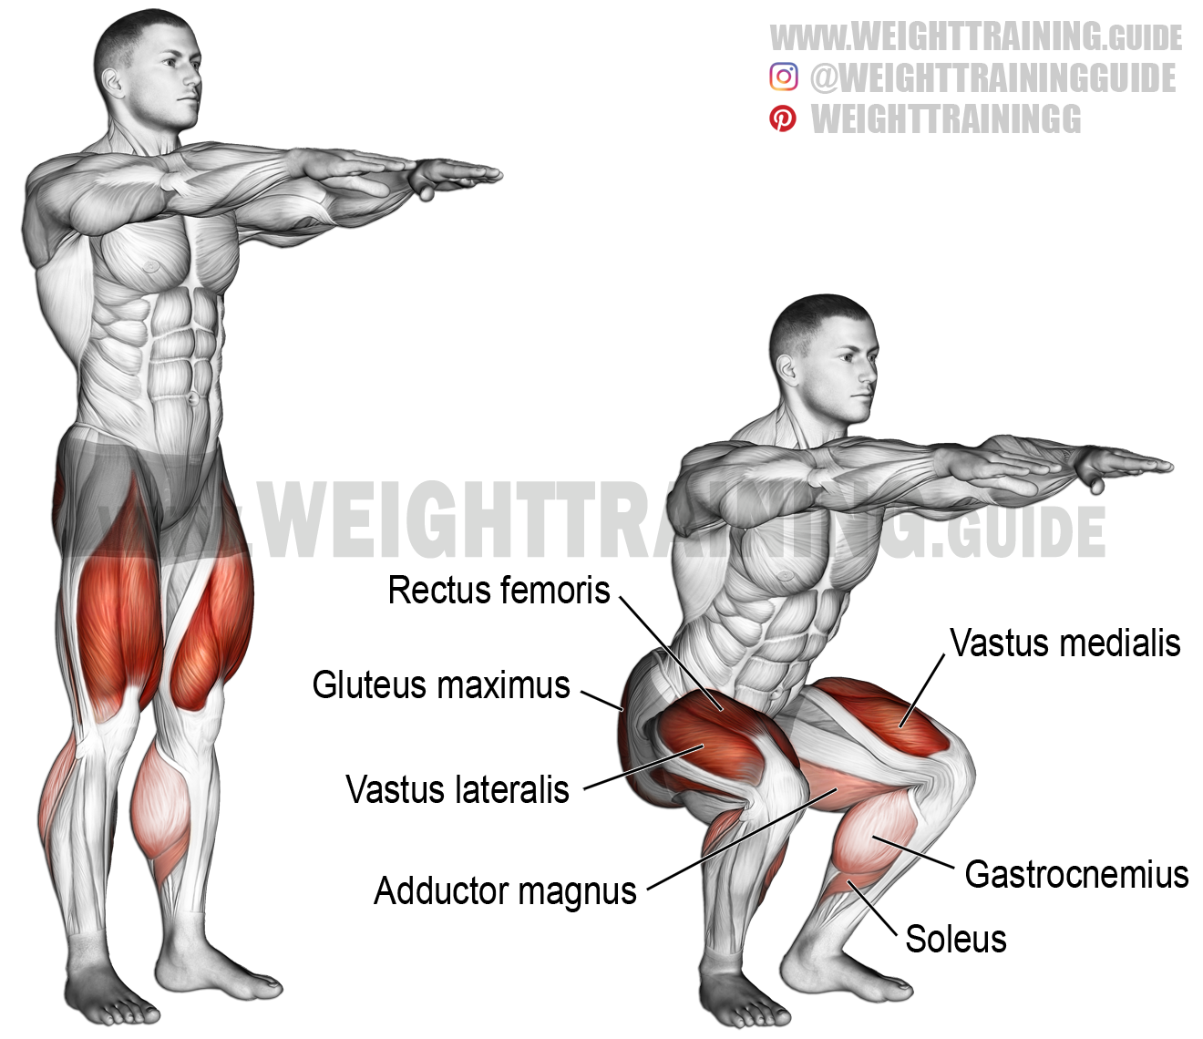
Hlavní posilované svaly
Cílové svaly:
m. quadriceps femoris
Synergisté:
m. gluteus maximus
m. adductor magnus
m. soleus
Stabilizátory:
Hamstringy
m. gastrocnemius

Slide 5
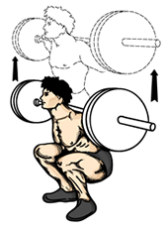
Provedení cviku
Výchozí pozice: vzpřímený stoj na šířku ramen, kolena i chodidla směřují stejným směrem
Sestupná fáze: ruce předpažit, příp. spojit před hrudníkem, s nádechem klesat dolů - současná flexe v kyčelním, kolenním a hlezenním kloubu
Vzestupná fáze: s výdechem stoupat nahoru do výchozí pozice - současná extenze v kyčelním, kolenním a hlezenním kloubu

Slide 6
Nácvik techniky dřepu
Před samotným vzpíráním činky je důležité natrénovat mělkou variantu dřepu, poté dřep prohlubovat a až poté přidat závaží
Vzpřímený postoj, hlava a páteř jsou v neutrálním postavení
Šířka chodidel je přibližně v úrovni šířky ramen, podle potřeby o něco dál od sebe, podle komfortu
Chodidla jsou mírně vytočená ven a hmotnost je rovnoměrně rozprostřena mezi středem paty, palcovým polštářkem a malíkovým polštářkem
Kolena tlačíme směrem ven, u mělkého dřepu se snažíme, aby kolena nešla přes špičky, u hlubokého dřepu mohou jít kolena přes špičky v nejnižší poloze do 3 – 5 cm
U dřepu bez zátěže dýcháme plynule, u dřepu se zátěží se ve zpevněném vzpřímeném postoji nadechneme do spodní části břicha, zpevníme tím celý trup, dech je zadržen a probíhá excentrická fáze dřepu až do nejnižšího bodu, poté přecházíme do koncentrické fáze, kde vydechujeme teprve ve 2/3 pohybu.

Slide 7
Chyby v provedení
Ohnutá záda
Nadměrný předklon
Brzké překlopení pánve a doprovodné pohyby v bederní páteři
Zvedání pat a špatná rovnováha
Přílišný záklon hlavy a sklouznutí činky na krční obratle
Dynamická valgozita kolen
Nerovnoměrně rozložená váha mezi levou a pravou stranou
Rychlý pohyb dolů v excentrické fázi dřepu
Vysoká hmotnost činky na úkor technického provedení

Slide 8
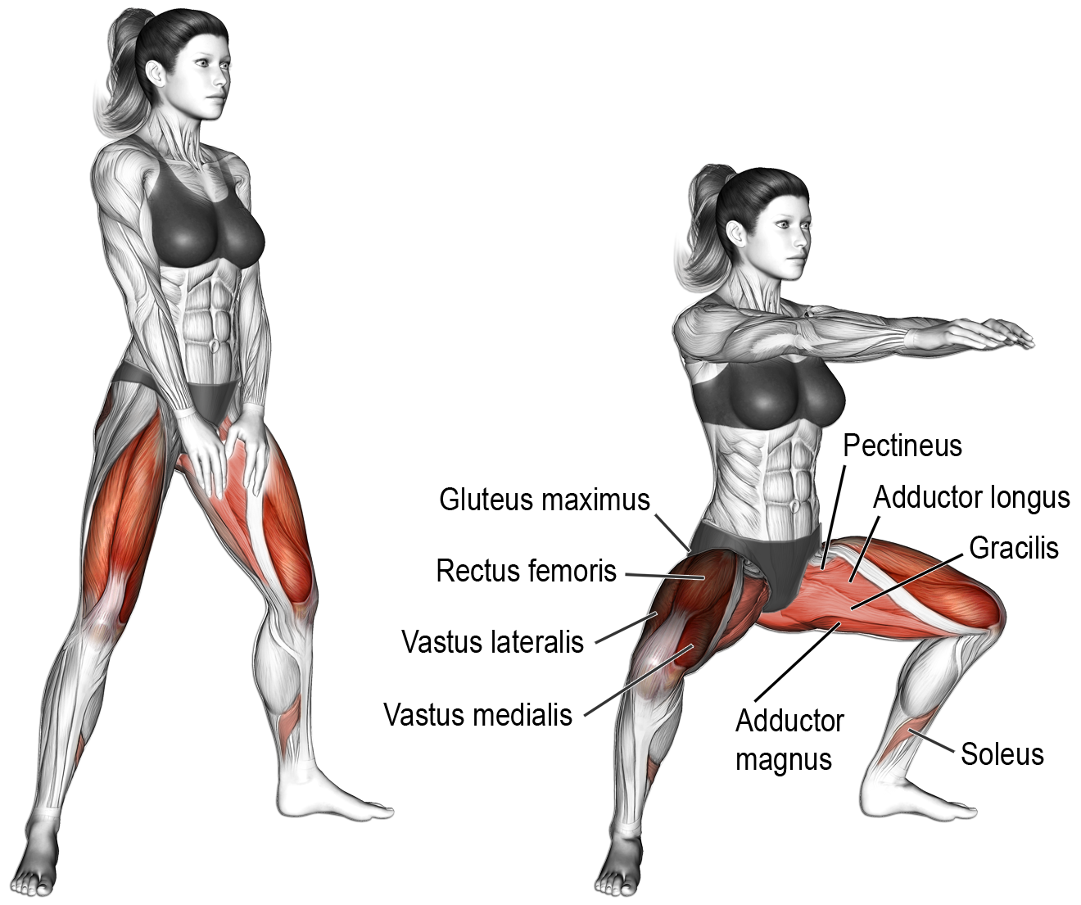
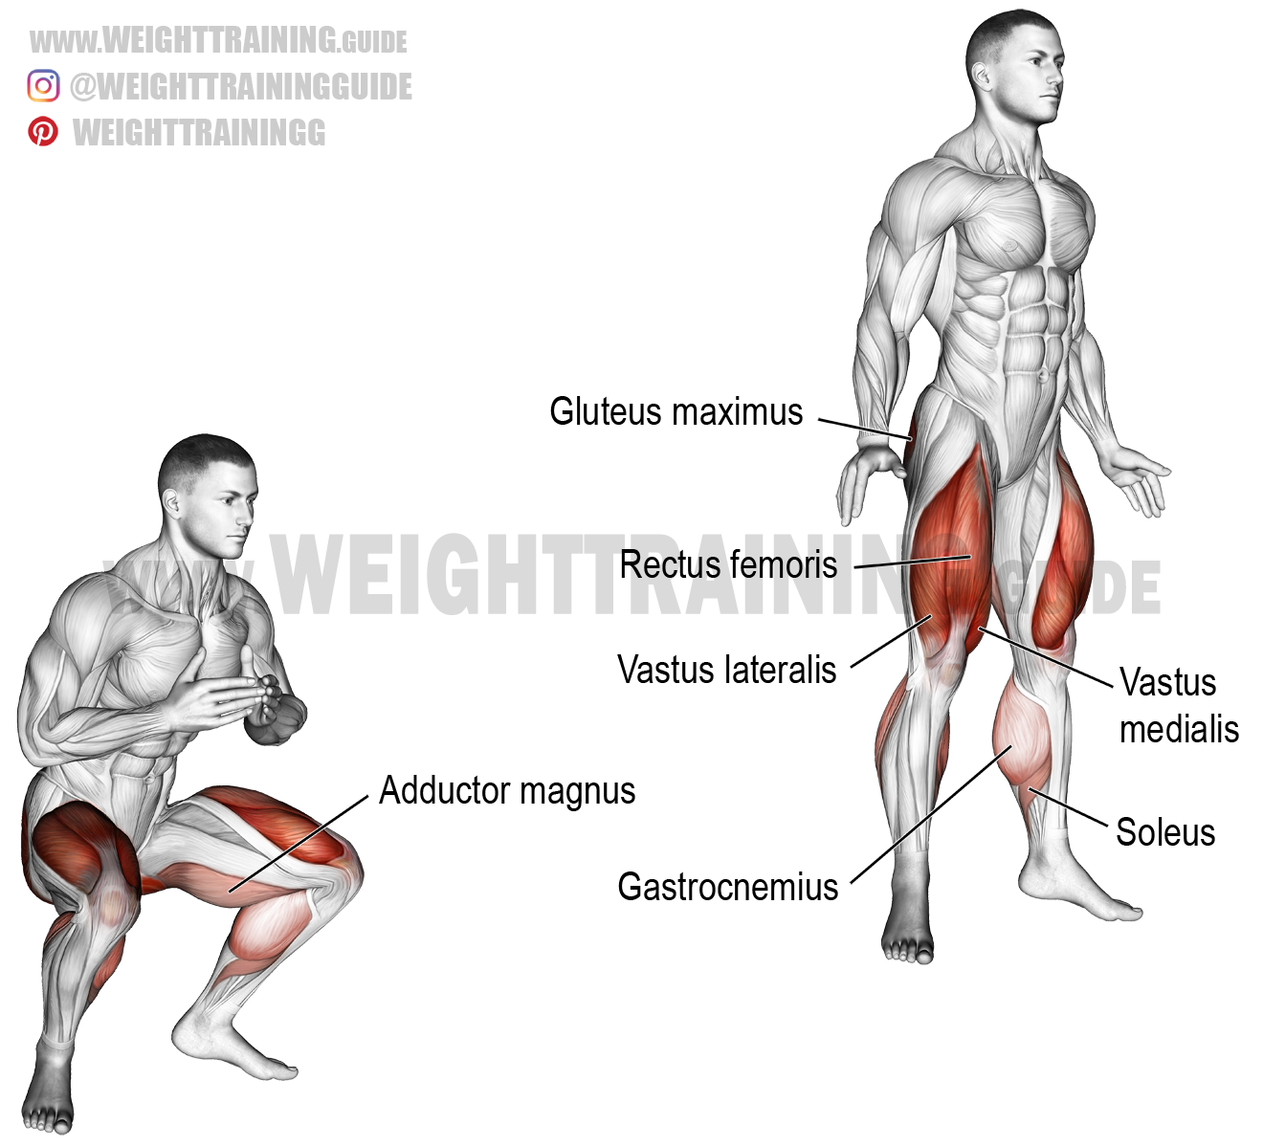
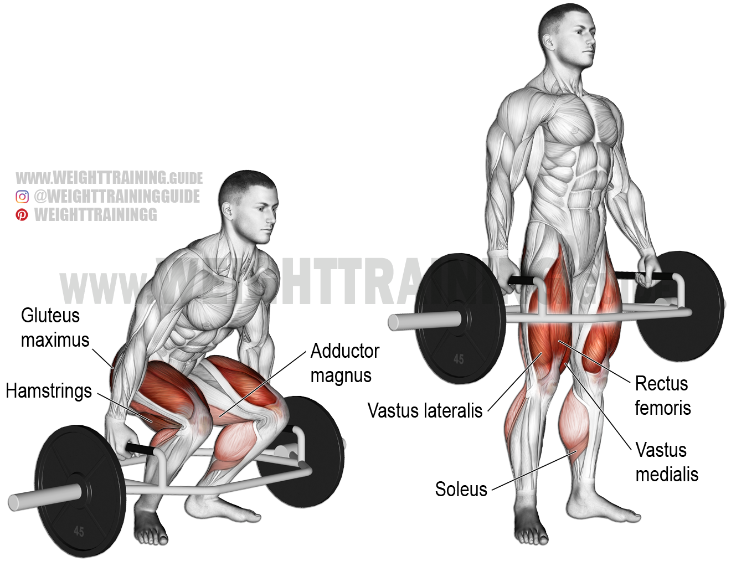
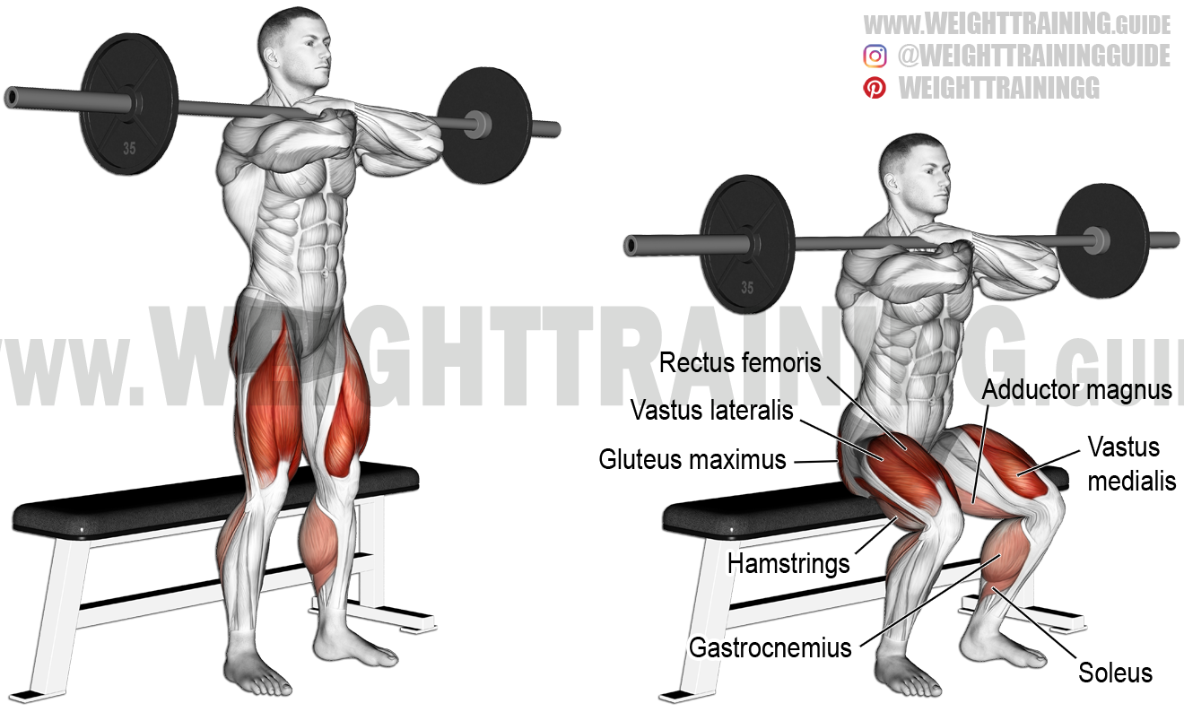
Varianty dřepu

Slide 9
Kineziologická analýza dřepu
1. Sestupná fáze:
KLOUB/ČÁST TĚLA | POHYB V KLOUBU | POHYBUJÍCÍ SE SEGMENT | ROVINA | IMPULS POHYBU | AGONISTÉ | KONTRAKCE
KYČEL | flexe | stehno | sagitální | gravitace | m. iliopsoas m. rectus femoris m. sartorius m. gracilis | excentrická
KOLENO | flexe | bérec | sagitální | gravitace | m. biceps femoris m. semitendinosus m. semimembranosus | excentrická
HLEZNO | dorzální flexe | bérec | sagitální | gravitace | m. tibialis anterior | excentrická
2. Vzestupná fáze:
KLOUB/ČÁST TĚLA | POHYB V KLOUBU | POHYBUJÍCÍ SE SEGMENT | ROVINA | IMPULS POHYBU | AGONISTÉ | KONTRAKCE
KYČEL | extenze | stehno | sagitální | svaly | m. gluteus maximus m. biceps femoris m. semitendinosus m. semimembranosus | koncentrická
KOLENO | extenze | bérec | sagitální | svaly | m. quadriceps femoris | koncentrická
HLEZNO | plantární flexe | bérec | sagitální | svaly | m. gastrocnemius m. soleus | koncentrická

Slide 10
Použité zdroje:
1. FLORIANOVÁ, L., Biomechanická analýza hlubokého dřepu v kontextu vybraných funkčních a strukturálních poruch pohybového aparátu člověka.
Liberec, 2016. Bakalářská práce. Technická univerzita v Liberci, Ústav zdravotnických studií.
2. Dřep: Správná technika, varianty a časté chyby - SvětFitness.cz.
Fitness magazín, kterému můžeš věřit. SvětFitness.cz [online]. Dostupné z: https://www.svetfitness.cz/clanek/jak-na-drep/
3. Exercises: lower body. Weighttraing.guide [online]. Dostupné z: https://weighttraining.guide/category/exercises/lower-body/
4. KRÁLOVÁ, Tereza, Jiří GASIOR, Tereza HAMMEROVÁ a Julie ŠVECOVÁ. Metodika vzpírání: Dřep a jeho varianty. Metodika a didaktika vzpírání [online]. Brno: Masarykova univerzita, 2017, 2017 [cit. 2020-04-20]. Dostupné z: https://is.muni.cz/do/rect/el/estud/fsps/js18/metodika_vzpirani/web/pages/06-04-drep.html?fbclid=IwAR1h66hhOGriP5MY6CqCv3PJXG2uA3MQ6kVWZHLCEHgVK11x3ZwpkkuzWRg

Slide 11
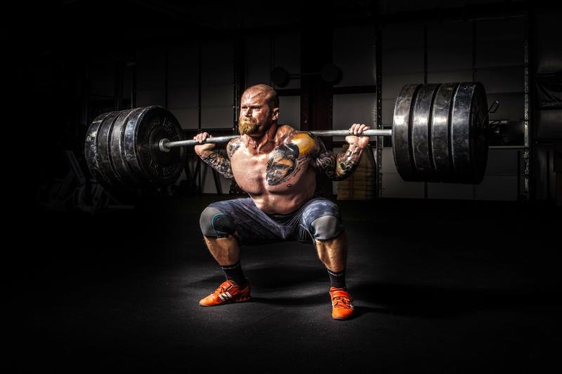
Děkuji za pozornost!

